Slide 1
курсовая работа по теме «Программная реализация микропрограммного автомата с жесткой логикой: частичный микропрограммный автомат»
Вариант 5
Выполнил студент группы ИВТАПбд-21
Кондратьев Павел

Slide 2
1) Требуется проанализировать исходные данные, на основе которых необходимо создать программную реализацию микропрограммного автомата с жесткой логикой (частичный микропрограммный автомат) на языке программирования высокого уровня С++. 2) На этапе проектирования необходимо провести анализ схемы алгоритма, на основе которого строится отмеченная ГСА по типу автомата Мили. Далее требуется построить граф на основе полученной отмеченной ГСА. На следующем этапе требуется провести канонический метод структурного синтеза, заключающийся в кодировании входных и выходных сигналов, а также состояний, построении семи-колоночной таблицы и логических функций переходов и выходов на её основе.
Техническое задание

Slide 3
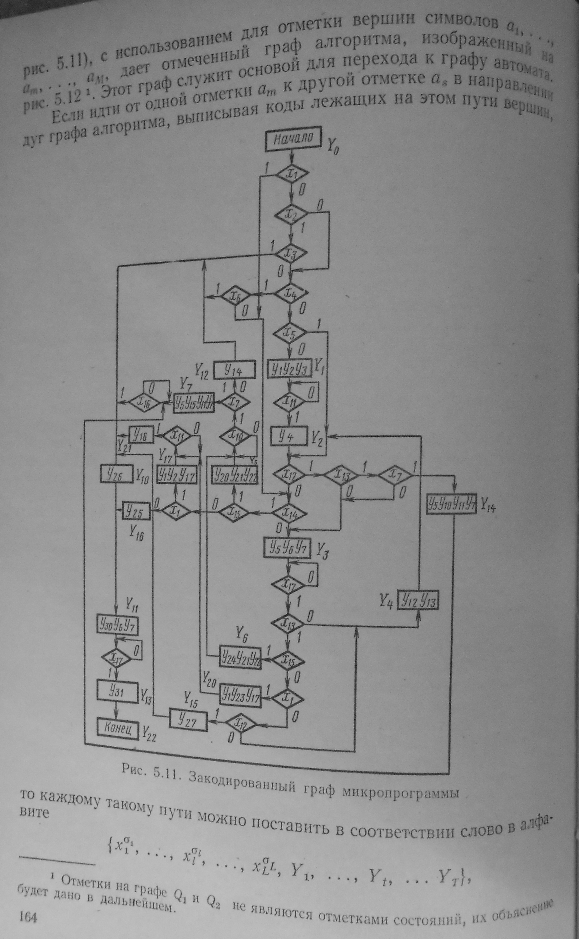
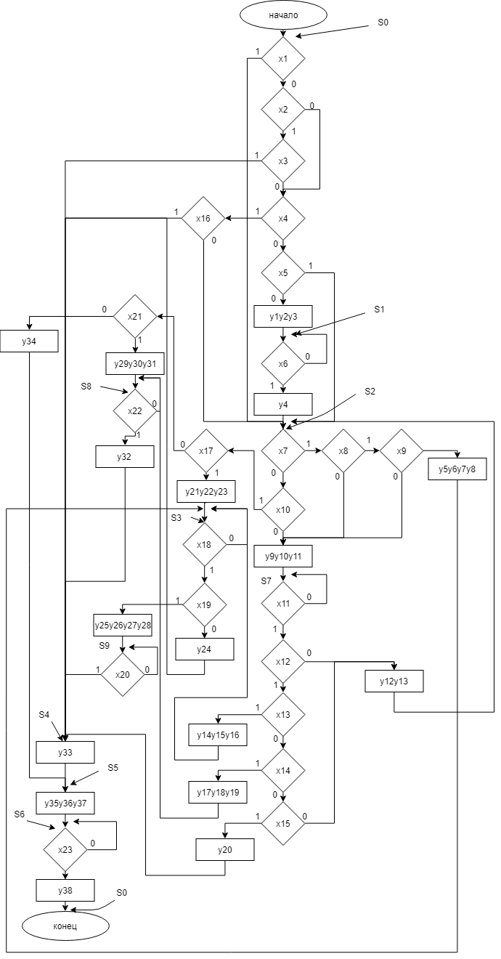
Проектирование микропрограммного автомата с жесткой логикой
Исходный автомат
Перекодированный автомат

Slide 4
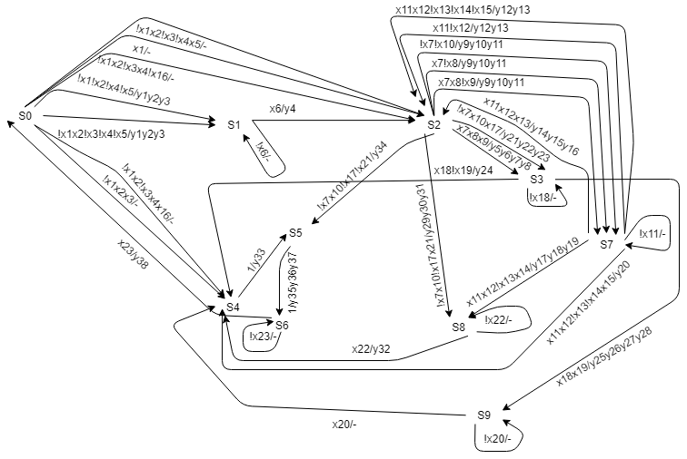
Граф переходов на основе полученной отмеченной ГСА

Slide 5
Семиколоночная таблица
нач.сос | код н.с. α1α2α3α4 | код сос. | код к.с. α1α2α3α4 | вх. с. | вых. с. | ф. Перехода (W: 0>1, U: 1>0)
S0 | 0000 | S1 | 0001 | !x1x2!x3!x4!x5 | y1y2y3 | W4
S0 | 0000 | S1 | 0001 | !x1!x2!x4!x5 | y1y2y3 | W4
S0 | 0000 | S2 | 0001 | !x1x2!x3x4!x16 | - | W4
S0 | 0000 | S2 | 0010 | x1 | - | W3
S0 | 0000 | S2 | 0010 | !x1x2!x3!x4x5 | - | W3
S0 | 0000 | S4 | 0100 | !x1x2!x3x4x16 | - | W2
…. | ….. | …. | …. | ………… | ………. | …….
S7 | 0111 | S4 | 0100 | x11x12!x13!x14x15 | y20 | U3U4
S7 | 0111 | S8 | 1000 | x11x12!x13x14 | y17y18y19 | W1U2U3U4
S7 | 0111 | S3 | 0011 | x11x12x13 | y14y15y16 | U2
S8 | 1000 | S8 | 1000 | !x22 | - | -
S8 | 1000 | S4 | 0100 | x22 | y32 | W2U1
S9 | 1001 | S9 | 1001 | !x20 | - | -
S9 | 1001 | S4 | 0100 | x20 | - | W2U1U4

Slide 6


Функции перехода
$W_{1}=\overline{α_{1}}\overline{α_{2}}α_{3}\overline{α_{4}}\overline{x_{7}}x_{10}\overline{x_{17}}x_{21} ˅ \overline{α_{1}}\overline{α_{2}}α_{3}α_{4}x_{18}x_{19} ˅ \overline{α_{1}}α_{2}α_{3}α_{4}x_{11}x_{12}\overline{x_{13}}x_{14}$
$W_{2}=\overline{α_{1}}\overline{α_{2}}\overline{α_{3}}\overline{α_{4}}\overline{x_{1}}x_{2}\overline{x_{3}}x_{4}x_{5} ˅ \overline{α_{1}}\overline{α_{2}}\overline{α_{3}}\overline{α_{4}}\overline{x_{1}}x_{2}x_{3} ˅ \overline{α_{1}}\overline{α_{2}}α_{3}\overline{α_{4}}\overline{x_{7}}x_{10}\overline{x_{17}}\overline{x_{21}} ˅ \overline{α_{1}}\overline{α_{2}}α_{3}\overline{α_{4}}x_{7}x_{8}\overline{x_{9}}˅ \overline{α_{1}}\overline{α_{2}}α_{3}\overline{α_{4}}x_{7}\overline{x_{8}} ˅$
$˅ \overline{α_{1}}\overline{α_{2}}α_{3}\overline{α_{4}}\overline{x_{7}}\overline{x_{10}} ˅ \overline{α_{1}}\overline{α_{2}}α_{3}α_{4}x_{18}\overline{x_{19}} ˅ α_{1}\overline{α_{2}}\overline{α_{3}}\overline{α_{4}}x_{22} ˅ α_{1}\overline{α_{2}}\overline{α_{3}}α_{4}x_{20}$
$W_{3}=\overline{α_{1}}\overline{α_{2}}\overline{α_{3}}\overline{α_{4}}x_{1} ˅ \overline{α_{1}}\overline{α_{2}}\overline{α_{3}}\overline{α_{4}}\overline{x_{1}}x_{2}\overline{x_{3}}\overline{x_{4}}x_{5} ˅ \overline{α_{1}}\overline{α_{2}}\overline{α_{3}}α_{4}x_{6} ˅ \overline{α_{1}}α_{2}\overline{α_{3}}α_{4}$
$W_{4}=\overline{α_{1}}\overline{α_{2}}\overline{α_{3}}\overline{α_{4}}\overline{x_{1}}x_{2}\overline{x_{3}}\overline{x_{4}}\overline{x_{5}} ˅ \overline{α_{1}}\overline{α_{2}}\overline{α_{3}}\overline{α_{4}}\overline{x_{1}}\overline{x_{2}}\overline{x_{4}}\overline{x_{5}} ˅ \overline{α_{1}}\overline{α_{2}}\overline{α_{3}}\overline{α_{4}}\overline{x_{1}}x_{2}\overline{x_{3}}x_{4}\overline{x_{16}} ˅ \overline{α_{1}}\overline{α_{2}}α_{3}\overline{α_{4}}x_{7}x_{8}x_{9} ˅$
$˅ \overline{α_{1}}\overline{α_{2}}α_{3}\overline{α_{4}}\overline{x_{7}}x_{10}x_{17} ˅ \overline{α_{1}}\overline{α_{2}}α_{3}\overline{α_{4}}\overline{x_{7}}x_{10}\overline{x_{17}}\overline{x_{21}} ˅ \overline{α_{1}}\overline{α_{2}}α_{3}\overline{α_{4}}x_{7}x_{8}\overline{x_{9}} ˅ \overline{α_{1}}\overline{α_{2}}α_{3}\overline{α_{4}}x_{7}\overline{x_{8}} ˅ \overline{α_{1}}\overline{α_{2}}α_{3}\overline{α_{4}}\overline{x_{7}}\overline{x_{10}} ˅$
$˅ \overline{α_{1}}α_{2}\overline{α_{3}}\overline{α_{4}}$
$U_{1}=α_{1}\overline{α_{2}}\overline{α_{3}}\overline{α_{4}}x_{22} ˅ α_{1}\overline{α_{2}}\overline{α_{3}}α_{4}x_{20}$
$U_{2}={\overline{α_{1}}α}_{2}α_{3}\overline{α_{4}}x_{23} ˅ {\overline{α_{1}}α}_{2}α_{3}α_{4}x_{11}\overline{x_{12}} ˅ {\overline{α_{1}}α}_{2}α_{3}α_{4}x_{11}x_{12}\overline{x_{13}}\overline{x_{14}}\overline{x_{15}} ˅ {\overline{α_{1}}α}_{2}α_{3}α_{4}x_{11}x_{12}\overline{x_{13}}x_{14} ˅$
$˅ {\overline{α_{1}}α}_{2}α_{3}α_{4}x_{11}x_{12}x_{13}$
$U_{3}=\overline{α_{1}}\overline{α_{2}}α_{3}\overline{α_{4}}\overline{x_{7}}x_{10}\overline{x_{17}}\overline{x_{21}} ˅ \overline{α_{1}}\overline{α_{2}}α_{3}\overline{α_{4}}\overline{x_{7}}x_{10}\overline{x_{17}}x_{21} ˅ \overline{α_{1}}\overline{α_{2}}α_{3}α_{4}x_{18}\overline{x_{19}} ˅ \overline{α_{1}}\overline{α_{2}}α_{3}α_{4}x_{18}x_{19} ˅$
$˅ {\overline{α_{1}}α}_{2}α_{3}\overline{α_{4}}x_{23} ˅ {\overline{α_{1}}α}_{2}α_{3}α_{4}x_{11}x_{12}\overline{x_{13}}\overline{x_{14}}x_{15} ˅ \overline{α_{1}}α_{2}α_{3}α_{4}x_{11}x_{12}\overline{x_{13}}x_{14}$
$U_{4}=\overline{α_{1}}\overline{α_{2}}\overline{α_{3}}α_{4}x_{6} ˅ \overline{α_{1}}\overline{α_{2}}α_{3}α_{4}x_{18}\overline{x_{19}} ˅ {\overline{α_{1}}α}_{2}α_{3}α_{4}x_{11}\overline{x_{12}} ˅ {\overline{α_{1}}α}_{2}α_{3}α_{4}x_{11}x_{12}\overline{x_{13}}\overline{x_{14}}\overline{x_{15}} ˅$
$˅ {\overline{α_{1}}α}_{2}α_{3}\overline{α_{4}}x_{11}x_{12}\overline{x_{13}}\overline{x_{14}}x_{15} ˅ \overline{α_{1}}α_{2}α_{3}α_{4}x_{11}x_{12}\overline{x_{13}}x_{14} ˅ α_{1}\overline{α_{2}}\overline{α_{3}}α_{4}x_{20}˅ \overline{α_{1}}α_{2}\overline{α_{3}}α_{4}$

Slide 7

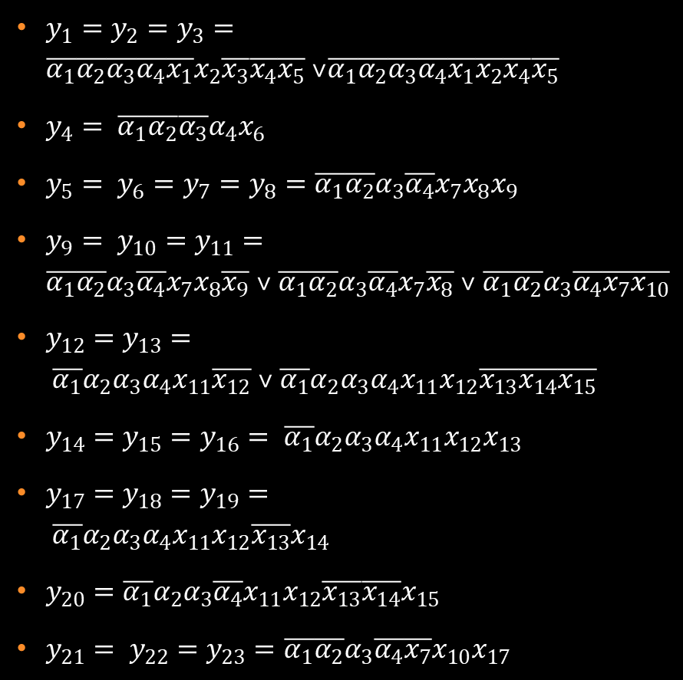
Выходные сигналы
$y_{1}=y_{2}=y_{3}=\overline{α_{1}}\overline{α_{2}}\overline{α_{3}}\overline{α_{4}}\overline{x_{1}}x_{2}\overline{x_{3}}\overline{x_{4}}\overline{x_{5}} ˅\overline{α_{1}}\overline{α_{2}}\overline{α_{3}}\overline{α_{4}}\overline{x_{1}}\overline{x_{2}}\overline{x_{4}}\overline{x_{5}}$
$y_{4}= \overline{α_{1}}\overline{α_{2}}\overline{α_{3}}α_{4}x_{6}$
$y_{5}= y_{6}=y_{7}=y_{8}=\overline{α_{1}}\overline{α_{2}}α_{3}\overline{α_{4}}x_{7}x_{8}x_{9}$
$y_{9}= y_{10}=y_{11}=\overline{α_{1}}\overline{α_{2}}α_{3}\overline{α_{4}}x_{7}x_{8}\overline{x_{9}} ˅ \overline{α_{1}}\overline{α_{2}}α_{3}\overline{α_{4}}x_{7}\overline{x_{8}} ˅ \overline{α_{1}}\overline{α_{2}}α_{3}\overline{α_{4}}\overline{x_{7}}\overline{x_{10}}$
$y_{12}=y_{13}= {\overline{α_{1}}α}_{2}α_{3}α_{4}x_{11}\overline{x_{12}} ˅ {\overline{α_{1}}α}_{2}α_{3}α_{4}x_{11}x_{12}\overline{x_{13}}\overline{x_{14}}\overline{x_{15}}$
$y_{14}=y_{15}=y_{16}= {\overline{α_{1}}α}_{2}α_{3}α_{4}x_{11}x_{12}x_{13}$
$y_{17}=y_{18}=y_{19}= \overline{α_{1}}α_{2}α_{3}α_{4}x_{11}x_{12}\overline{x_{13}}x_{14}$
${y_{20}=\overline{α_{1}}α}_{2}α_{3}\overline{α_{4}}x_{11}x_{12}\overline{x_{13}}\overline{x_{14}}x_{15}$
$y_{21}= y_{22}=y_{23}=\overline{α_{1}}\overline{α_{2}}α_{3}\overline{α_{4}}\overline{x_{7}}x_{10}x_{17}$
$y_{24}= \overline{α_{1}}\overline{α_{2}}α_{3}α_{4}x_{18}\overline{x_{19}}$
$y_{25}= y_{26}=y_{27}=y_{28}=\overline{α_{1}}\overline{α_{2}}α_{3}α_{4}x_{18}x_{19}$
$y_{29}= y_{30}=y_{31}=\overline{α_{1}}\overline{α_{2}}α_{3}\overline{α_{4}}\overline{x_{7}}x_{10}\overline{x_{17}}\overline{x_{21}}$
$y_{32}= α_{1}\overline{α_{2}}\overline{α_{3}}\overline{α_{4}}x_{22}$
$y_{33}= \overline{α_{1}}α_{2}\overline{α_{3}}\overline{α_{4}}$
$y_{34}= \overline{α_{1}}\overline{α_{2}}α_{3}\overline{α_{4}}\overline{x_{7}}x_{10}\overline{x_{17}}\overline{x_{21}}$
$y_{35}= y_{36}=y_{37}=\overline{α_{1}}α_{2}\overline{α_{3}}α_{4}$
$y_{38}= {\overline{α_{1}}α}_{2}α_{3}\overline{α_{4}}x_{23}$

Slide 8
Протоколы выполнения
Входные данные | Выходные данные
11111111111111111111111 | 0000 -> 0010 : 00000000000000000000000000000000000000 0010 -> 0011 y5 y6 y7 y8 : 00001111000000000000000000000000000000 0011 -> 1001 y25 y26 y27 y28 : 00000000000000000000000011110000000000 1001 -> 0100 : 00000000000000000000000000000000000000 0100 -> 0101 y33 : 00000000000000000000000000000000100000 0101 -> 0110 y35 y36 y37 : 00000000000000000000000000000000001110 0110 -> 0000 y38 : 00000000000000000000000000000000000001 Время выполнения: 28 мс
00000000000000000000000 | 0000 -> 0001 y1 y2 y3 : 11100000000000000000000000000000000000 0001 -> 0001 : 00000000000000000000000000000000000000 0001 -> 0001 : 00000000000000000000000000000000000000 0001 -> 0001 : 00000000000000000000000000000000000000 0001 -> 0001 : 00000000000000000000000000000000000000 Зацикливание... Время выполнения: 54 мс
Входные данные | Выходные данные
00000000000000000000000 | S0 -> S1 output:y1 y2 y3 S1 -> S1 output: - S1 -> S1 output: - Возник Цикл в состоянии S1 Время выполнения: 5 мс
01001000011100110001011 | S0 -> S2 output: - S2 -> S5 output: y34 S5 -> S6 output: y35y36y37 S6 -> S0 output: y38 Время выполнения: 4 мс
11111111111111111111111 | S5 -> S6 output: y35y36y37 S6 -> S0 output: y38 Время выполнения: 13 мс
Рабочая нагрузка для способа задания «логическое выражение»
Рабочая нагрузка для способа задания «граф-схема»

Slide 9
Благодарю за внимание

